Slide 1
ユビキタス社会とノスタルジー
宇都宮大学 中村ゼミ
高橋 隆浩
佐川 琴美
吉田 正絵
飯塚 瞳

Slide 2
アウトライン
1.産業革命による暮らしの変容
2.暮らしとインターネット
3.Wi-Fiの現状分析
4.Wi-Fiの可能性と限界
5.ユビキタス社会に生きる

Slide 3
1.産業革命による暮らしの変容

Slide 4
IT革命の到来
第一次産業革命（18c後半）
英国で始まった、手工業に変わる機械の発明や蒸気機関と石炭利用の発展
第二次産業革命（19c後半）
ドイツ・アメリカで石油を利用した化学工業と、機械・造船などの重工業の発展
第三次産業革命(20c後半)
70年代の半導体技術の発達と90年代に本格化する情報技術の発展
（出所：「世界史の窓」、http://www.y-history.net/appendix/wh1101-000.html#top
2015年11月２９日アクセス）

Slide 5
2020年東京五輪に向けた取り組み
①Wi-Fi環境整備に取り組む自治体を積極支援。
②東京五輪に向けて、観光や防災の情報配信におけるWi-Fiとデジタルサイネージ等の相互連携を推進。
③地域や事業者を超えてWi-Fiの認証方式の統一。
④Wi-Fiスポットを表示したウェブサイトの充実等。
（出所：総務省 情報流通行政局 地域通信振興課）

Slide 6
日本のインターネット政策
e-Japan
u-Japan
2001年～2005年
目標：インターネット普及
・安い料金設定
・ブロードバンドの普及
2006年～2010年
目標：無線LAN普及
・事業者の充実
・周波数

Slide 7
携帯電話普及率（国内）
90年代半ばから、急激に増加！！
（出所：「携帯・PHSなど合わせて138.5％の普及率… 」2015年6月29日、
http://www.garbagenews.net/archives/2059042.html 2015年11月29日アクセス）

Slide 8
インターネット利用者数と普及率
1999年（平成11年）にADSL、2001年（平成13年）に家庭用光回線が導入される
2003年（平成15年）にWi-Fiが登場する
（出所：総務省「情報通信白書」2010年、http://www.soumu.go.jp/johotsusintokei/statistics/statistics05.html、2015年11月29日アクセス）

Slide 9
2.暮らしとインターネット

Slide 10
国内インターネット利用率（世代別）
日本の 13 歳~59 歳まで インターネット利用率が 9 割超
どの年齢層を見ても 前年に比べ増加傾向
12 歳以下や80歳以上を除けば近い将来 には、ほとんどの年齢層で 9 割を超える見込みが立つ
（出典）総務省「平成25年通信利用動向調査」2014年、
http://www.soumu.go.jp/index.html、2015年11月29日

Slide 11
Wi-Fiとは何か
Wi-Fi≒無線LAN
インターネット
無線LANルーター（Wi-Fi）
通信機器（Wi-Fi対応）
ブロードバンドモデム
※光回線の場合はモデムがONU

Slide 12
Wi-Fi対応機器
テレビやDVDプレーヤー、携帯ゲーム機
スマートフォンなどのタブレット端末
プリンター、カメラ
Wi-Fi内蔵メモリカード
Wi-Fi内蔵照明 …etc

Slide 13
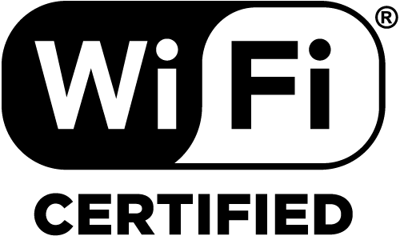
Wi-Fiの歴史
（出所：NEC、http://jpn.nec.com/index.html、2015年11月29日アクセス）
1990年代前半
1990年代末～2000年代前半
無線LANが市場に出回り始める
1999年にWi-Fi Alliance 設立
2000年から無線LANの規格を統一
異なる通信規格で接続困難！！
普及促進

Slide 14
3. Wi-Fiの現状分析

Slide 15
訪日外国人に対してのアンケート調査
コミュニケーションツール、経路情報などを利用するのに必要なのが、
インターネット環境
無料公衆無線LAN環境の整備を求める声 ・・・ 36.7%
（出所：総務省「Wi-Fi整備についての現状」2014年、
http://www.soumu.go.jp/index.html 、2015年11月29日アクセス）

Slide 16
ネット依存傾向の国際比較
（出所：総務省「ICTの進化がもたらす社会へのインパクトに関する調査研究」より抜粋2014年、 http://www.soumu.go.jp/index.html、2015年11月29日アクセス）

Slide 17
海外と日本のWi-Fiの比較
海外
日本
【台湾】
台湾では無料Wi-Fiに全国版と地方自治体版が有る。
スポットがまだ少ない。
【タイ】
二万ヵ所あると言われる無料Wi-Fiスポット。
キャリアケータイの電波範囲が普及していない。
Wi-Fiは普及し始めたが、日常的に大容量通信を行う必要がある人以外の使用頻度はそこまで多くない。
商店街や地方自治体の施設などで設置する例が増えている。
出所：世界のWi-Fiレンタル比較TSUNAGU、世界のWi-Fi事情
http://wifi.kaigai-keitai.net/、11月30日アクセス
Notes:
海外にも目を向けてみます。日本では普及しはじめたが、まち中で大多数の人が使用すると言うまでには至っていない。その一方で無料Wi-Fiを商店街や地方自治体で設置する例が多くある
しかしこのWi-fiを設置している商店街の増加、が本当なのかを検証するために私たちは宇都宮で一番有名なオリオン通り商店街で調査をした。

Slide 18
4.1 Wi-Fiと商店街の可能性
Notes:
今まではインターネットの普及とWi-Fiの歴史を見てきたが、ここからはオリオン通りなどの調査結果も含めて、ミクロな焦点に切り替えていく。特にWi-Fiによる商店街活性化みていきたい。

Slide 19
商店街の数と空き店舗の増加
日本の商店街の現状として、商店街の通行量減少が日本全国で起きている。
しかし、現在ではそれだけでなく多くの商店街で空き店舗の増加が起こっている。
(出所：中小企業庁委託、「平成21年、商店街実態調査報告書」、2009年
http://www.chusho.meti.go.jp/shogyo/shogyo/2010/download/100331SJCG.pdf、2015年11月15日アクセス)
Notes:
Wi-Fiの導入が進んでいると言っても商店街の実情は厳しいもので、全国では通行量減少と店舗数減少がおきている。

Slide 20
オリオン通り商店街の事例
宇都宮市オリオン通り商店街でWi-Fiについてインタビュー！
すると、既に7年前に導入済みであった。
それにも関わらず、ほとんどの人が知らないまたは使ったことがない。
イベントと関連付けて宣伝
店舗や付近の通りとの積極的な連携
Wi-Fiがどのようなものであるか知る
Notes:
実際に私たちの住む宇都宮で一番大きな商店街にインタビューに行った結果、通行量は現状傾向にあることが分かった。
それにもかかわらず既に無料Wi-Fiを導入済み…しかし知っている人はほとんどいない状況であると聞いた。確かに先輩や生粋の栃木人である友人に話しても驚かれるような話であった。
(そこには様々な要因が有ることがわかった。まずは宣伝の少なさ、そして周りとの連携が少ないことが主な問題として挙げられた。)

Slide 21
つまり…
Wi-Fiのみでは活性化にはつながらない！
Notes:
オリオン通り商店街の例で分かったように、無料Wi-Fiを設置しただけで人を呼ぶことは出来ない。他との連携やイベントに関連付けた宣伝などが必要であろう。だが、イベントを毎回行うことも簡単ではない。調べていくうちに他の様々な方法を掛け合わせて集客や商店街の活性化に結び付けた商店街もあるということを知った。

Slide 22
どのような商店街が導入しているのか
今回は3つの商店街の例を挙げる。
本通商店街(144店)
広島市/観光地が近い/観光客/超広域型商店街/2013年から
千日前道具屋筋商店街(54店)
大阪市/業務用/広域型商店街/2011年から
朝日通り商店街(59店)
甲府市/日用品/近隣型商店街/2012年から
Notes:
それがこれから紹介する3つの商店街である。まずは導入しているのがどのような商店街なのか、商店街の紹介をする。
一つ目の広島市の本通り商店街は観光地が近いことから遠方の客や外国人も訪れる超広域型商店街で、2013年から無料WI-FIを導入している。
二つ目の大阪市道具屋筋商店街はプロの為の道具を扱う店舗が並ぶ。2011年から無料Wi-Fiを導入している。
三つ目の甲府市朝日通り商店街は日用品を取り扱う近隣型商店街で、2012年から無料Wi-Fiを導入している。
(調子を変える)このように全く形態の異なる3つの商店街であるが無料Wi-Fiは導入されている。ではこれらの商店街ではどのようなシステムと無料Wi-Fi組み合わせて活用しているのか。

Slide 23
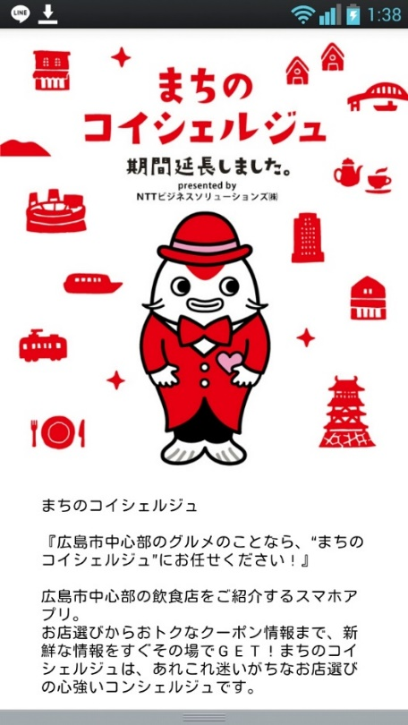
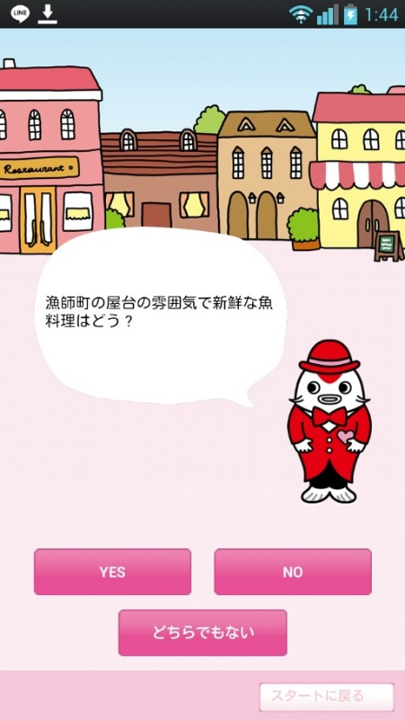
本通り商店街-ネットワークから現実へ-
本通り商店街では2013年から無料Wi-Fiを導入した。30分が一回のログインの限度だが何度も入れる
アプリを利用しなければ無料Wi-Fiは利用出来ない仕組みで、おすすめの店舗を表示する機能が有る。
チャートによってその日の気分に合ったお店を紹介してくれる。
(本通り商店街、まちのコイシェルジュ、2015年
http://www.hondori.or.jp/、12月1日アクセス)
Notes:
この商店街では、2013年から無料Wi-FiをNTT西日本の協力のもと導入した。
実はそのWi-Fiはアプリをダウンロードすることで無料Wi-Fiが利用可能になる仕組みである。アプリにはゲームのような機能で好みを分析、それを実際の商店街の情報に反映して、おすすめの店舗を表示する機能がついている。他にも観光地情報や周辺の店舗の案内など広島市の魅力を捜すのに役立つアプリとなっている。
下の画像が実際にダウンロードしたアプリである。画像右のようなチャートによってお店を紹介してくれる。これによってお店の認知だけでなく集客につながる。
現実
①が本通り商店街にて行われているアプリケーションと現実世界の融合だ。商店街のWi-Fiを利用するためにアプリをスマホにいれると、朝と夕方に商店街についてのおすすめ情報が送られてくる。しかも付近にいる人にのみ送られて来るので、ご飯や外出先に迷っているときは選択肢の一つとなる。また、アプリを通してクーポンなどのお得な情報も配信されるため、お客さんをその場に誘導し、おすすめ情報を使いその場に留めるなどといった使い方も出来そうだ。
【メモ】商店街アプリ(将来的には商店街とビッグデータの活用も？)で現実の商店街とインターネットを合わせた仕組みがあれば、分かりづらい商店の内容の紹介と客の好みをリンクさせてその場に留めることが容易になる。

Slide 24
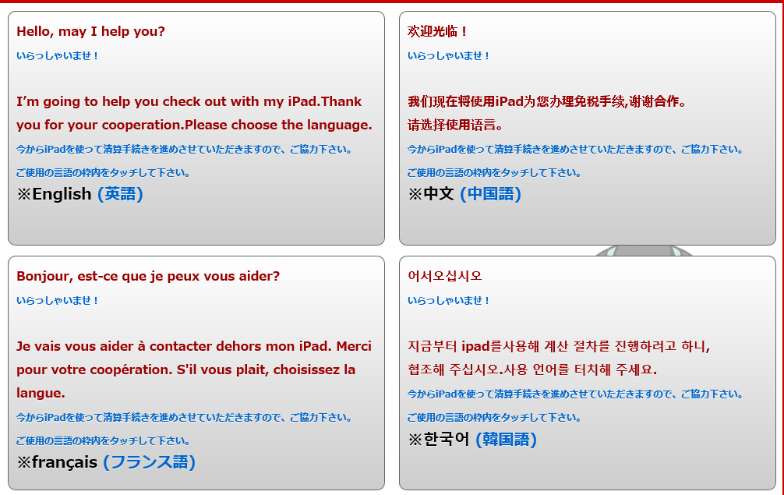
千日前道具屋筋商店街-対面型商店街-
2011年から無料Wi-Fiを導入。
外国人観光客向けにiPadを利用した、指さしシート、免税アプリを関西外国語大学と共同で開発。
免税アプリは4か国語で表示される。
(千日前道具屋筋商店街、2015
http://www.doguyasuji.or.jp/、12月1日アクセス)
実際の免税アプリの画面
Notes:
千日前道具屋筋商店街では外国人観光客へ向けた、免税手続き簡略化を2011年の無料Wi-Fi導入と共に始めた。
そのためにiPadを使用した独自のアプリを関西外国語大学と共同で開発。このアプリは英語、中国後、フランス語、韓国語の4か国語に対応するチャート式のアプリだ。
実際のアプリの画面である。画面の文字も大きくシンプルで、使用して接客する店舗側の人にも親切である。

Slide 25
朝日通り商店街-誰でも買い物が出来る-
2012年から無料Wi-Fiを導入している。
高齢者向けのシステムとして宅配サービスの提供を検討している。これが上手くいけば日本の将来にも影響が有るのではないだろうか。
コミュニティセンター等
テレビ電話で注文
商店街
配達
イラストわんパグ、http://www.wanpug.com/
Notes:
2012年に無料WI-FIを導入した朝日通り商店街のでは、検討段階ではあるが、宅配サービスを行おうという動きもある。もし上手くいけばかなり画期的な案である。これは商店街と2㎞先のコミュニティセンターをテレビ電話でつなぎ、注文を受けつけ、配達をするという仕組みだ。実験は2㎞先のセンターからスタートしているわけだが、自治体や各地区での協力が得られれば、町全体をWi-Fiスポットとしてどこからの注文にもこたえられる形になるのではないかと想像できる。
【メモ】他の地域の実践

Slide 26
4.2 Wi-Fiの課題
Notes:
今まで見てきたのは全てWI-FIを利用して商店街をより良くしよう、もしくは更なる集客に期待できるような動きであった。
これから見ていくのはWi-Fiを利用売るうえで起こり得る課題である。

Slide 27
Wi-Fiにもある課題
無料Wi-Fiは不特定多数の人が接続
つまり…
ハッキングされた際の被害が大きい
Notes:
無料Wi-Fiなどには常に不特定多数の人が接続をしている。

Slide 28
セキュリティの危険性
認証の方法を簡略化したことで
危険性が高まる結果になった。
暗号化・パスワードの設定や認証方法の複雑化で、犯罪の起こりにくい無料Wi-Fiを！
(京都新聞：京都市の公衆Wi-Fiの危険性、2015年
http://www.kyoto-np.co.jp/、2015年11月29日アクセス)
Notes:
京都の無料Wi-Fiは、認証の方法を簡略化したことで危険性が高まる結果になった。
提供者側が暗号化・パスワードの設定や認証方法の複雑化で、犯罪の起こりにくい無料Wi-Fiを提供するのは必要な事である。
だが、私たち自身も危険な事があるかもしれないと肝に銘じて使用するべきである。

Slide 29
5.ユビキタス社会に生きる
Notes:
既にインターネットが広く普及している状態である。その中で生きていれば、

Slide 30
日本の将来を救うのはWi-Fi ⁉
Wi-Fi利用＝多様的
今まで難しかった福祉政策の実現
Ex.)朝日通り 商店街
生きがいや、楽しみ
無料Wi-Fiと+１の組み合わせにより地域に活力を与える！！

Slide 31
おわりに
通信システムとインターネットの普及: 受け入れなければならない
Wi-Fiのリスク： 便利と危険は表裏一体
⇒自分の知らない間に犯罪に巻き込まれてしまう
Wi-Fiと何か一つを組み合わせることで
活性化につながる可能性が生まれる！！
Notes:
今回は3つの商店街の事例からWi-Fiの活用方法を学び、さらに無料Wi-Fiの危険を学んだ。
Wi-Fiにある危険は、目に見えない部分のやり取りの中で、自分の知らないうちに犯罪に巻き込まれてしまうことも。被害者になってしまうこと、もしくは加害者になってしまうこともあり得るということ。
事例から学んだことは、Wi-Fi地域の高齢者の生活に欠かせない存在になることや、Wi-Fiとアプリの組み合わせで商店街に親しみをもってもらうことも出来る。このようにWi-Fiと何か一つを組み合わせることで活性化につながる可能性があるということである。
・インターネットがどのように使用されているのかを調べていくと、日本では自治体や商店街などで導入されていることが分かった。それに加え、商店街ごとの特色や問題を解決するための利用方法を編み出してきた。
これから高齢化社会の中の日本では特にネットを活用した福祉政策が伸びてくるんではないだろうか。

Slide 32
ご静聴ありがとうございました！
宇都宮大学 行政学研究室
飯塚 瞳
佐川 琴美
高橋 隆浩
吉田 正絵

